Slide 1
프로젝트 제안서
전자정부표준프레임워크
UI 템플릿 기능에 최신 트렌드를
반영하는 고도화
작 성 자 정 보
소속 | 직위 | 이름
개발팀 |  | 학생명

Slide 2
개정 내력
버전번호 | 개정일자 | 개정자 | 개정사유 | 개정내용 | 비고
1.0 | 2020.08.30 |  | 수정
2.0 | 2020.08.31 |  | 수정
3.0 | 2020.08.31 |  | 수정
4.0 | 2020.09.01 |  | 수정
5.0 | 2020.09.02 |  | 수정

Slide 3
목
차
I. 프로젝트 수행 목적 1
-A 프로젝트 정의 1
-B 프로젝트 배경 1
-C 프로젝트 목적 1
-D 시장분석 5
II. 프로젝트 결과물의 개요 10
-A 프로젝트 결과물 설명 10
-B 프로젝트 결과물의 그림 12
-C 프로젝트 결과물의 구조 12
-D 예상되는 문제점 16
-E 관련 기술 소개 17
-F 개발 도구 20
III. 결과물 목록 23
-A 개발 소스 23
-B 매뉴얼 23
-C 실행 파일 23
IV. 프로젝트 수행 추진 체계 및 일정 24
-A 조직도 24
-B 역할 분담 25
-C 마일스톤 및 일정 25
V. 참고 자료
-A 참고 자료 26
-B 참고 사이트 26
VI. 기능 상세 요구사항
-A 요구사항 총괄표 27
-B 요구사항 목록표 28
-C 요구사항별 세부내용 29

Slide 4
I. 프로젝트 수행 목적
프로젝트명 | 전자정부표준프레임웍 UI 템플릿 기능에 최신 트렌드를 반영하는 고도화
소 속 | 개발팀 | 프로젝트단계 | 프로젝트 정의
작성일자 | 날짜입력 | 버 전 | 버전입력
프로젝트 정의
전자정부표준프레임워크 UI 템플릿 기능에 최신 트렌드를 반영하는 고도화
프로젝트 배경
웹 3.0 시대에 외국에는 Open jsp CMS가 있는데, 우리나라에 오픈 jsp기반 CMS가 없습니다. 단, 상업용으로 출시된 jsp기반 CMS는 존재 합니다.(나라장터에서 확인되는 가격대는 약 9천만원 정도)
상업용 jsp CMS는 규모가 있는 사이트 적합하게 개발해서 비용이 높습니다. 작고 가벼운 오픈 jsp CMS가 있다면, 소규모 사이트 제작에 사용할 때 부담이 줄어 들게 됩니다.
프로젝트 목적
우리나라엔 오픈된 jsp기반 CMS가 없습니다.
단, 상업용으로 출시된 jsp기반 CMS는 존재 합니다.(나라장터에서 확인되는 가격대는 약 9천만원 정도)
상업용 jsp CMS는 규모가 있는 사이트 적합하게 개발해서 비용이 높습니다. 작고 가벼운 오픈 jsp CMS가 있다면, 소규모 사이트 제작에 사용할 때 부담이 줄어 들게 됩니다.
또한, 워드프레스나 그누보드와 같은 PHP에 편향된 소규모 웹사이트 개발에서 jsp를 선택할 수 있는 다양성을 가질 수 있게 하는 것이 목적.
1. 수요자 목적
수요자 대상
전자정부표준프레임웍 기반 오픈 jsp CMS 를 기반으로 서비스하려는 업체.
수요자 목적
전자정부표준프레임워크 템플릿 기능에 최신 UI테마 기능을 사용 가능하게 한다.
누구나 직관적으로 기능을 알 수 있게 단순하고 편리해야 한다.
인터넷이 되면 어느 곳이든 접속하여 사용할 수 있어야 한다.
프로그램에 여러 가지 옵션을 사용할 수 있어야 한다.
사용자가 원하는 UI 파일이나 폴더를 업데이트해 사용할 수 있게 해야 한다.
클릭하는 즉시 5초 이내에 결과 값을 보여 주어야 한다.
UI테마가 여러 개 있다면 그 테마들의 설명과 리스트를 사용자가 확인할 수 있어야 한다.

Slide 5
프로젝트명 | 전자정부표준프레임웍 UI 템플릿 기능에 최신 트렌드를 반영하는 고도화
소 속 | 개발팀 | 프로젝트단계 | 프로젝트 정의
작성일자 | 날짜입력 | 버 전 | 버전입력
2. 개발자 목적
개발자 목적
프로젝트를 통해 팀워크의 중요성을 배운다.
프로그램의 개발 프로세스를 배운다.
설계의 중요성과 문서화의 중요성을 배운다.
새로운 기술을 배우고 그것을 응용할 수 있는 능력을 키운다.
소프트웨어 개발 목적
프로그램을 체계적으로 설계해 구현을 쉽게 할 수 있도록 한다.
테스트 및 디버깅 등 유지보수가 쉬운 프로그램을 개발한다.
다른 개발팀이 이 프로그램을 맡아도 바로 참고해서 사용할 수 있게 설계 및 문서 화를 한다.
응집도(모듈의 메시지 소통)는 높이고 결합도(모듈의 종속성)는 낮추도록 프로젝트 를 진행 한다.
우선순위를 두어 가장 높은 우선순위의 내용부터 먼저 개발하는 점진적 프로세스로 개발 한다.
객체지향 설계와 UML 모델링을 이용해 프로그램을 개발한다.
D. 시장분석
시장 배경
WEB 3.0 시대에는 JSP 웹사이트에서도 스프링프레임워크를 사용 가 능한 곳이라면 어디에서든 사용 가능한 웹 프로그램이 대세.
수요자들은 고비용의 방식의 스프링 웹프로젝트가 아닌 오픈 소스 기반으로 여러 가지의 사이트를 사용 하고 싶어함.
현재 전자정부표준으레임워크는 오픈소스로 최신 UI트렌드를 지원하지 않고 있음..
시장 분석
상업용 jsp CMS는 규모가 있는 사이트 적합하게 개발해서 비용이 높습니다. 작고 가벼운 오픈 jsp CMS가 있다면, 소규모 사이트 제작에 사용할 때 부담이 줄어 들게 됩니다.‧
현재 시장에 판매중인 전자정부표준프레임워크 CMS 솔루션의 이름과 가격은 아래와 같습니다.
대표적인 CMS솔루션
JAMMY CMS v1.0 - 주식회사 가온시스템
CT CMS v1.0 - ㈜트로닉스
NT-CMS v1.0 - ㈜엔티시스
ICUBE CMS 1.0 - (주)아이큐브시스템즈
JNIT-CMS v3.5 - (주)엘티에스코리아
NCMS v1.0 - (주)나모

Slide 6
프로젝트명 | 전자정부표준프레임웍 UI 템플릿 기능에 최신 트렌드를 반영하는 고도화
소 속 | 개발팀 | 프로젝트단계 | 프로젝트 정의
작성일자 | 날짜입력 | 버 전 | 버전입력
전자정부표준프레임워크 기반 CMS 솔루션 들
CMS의 정의
CMS는 Content Management System의 약자로컨텐츠를 관리하는 시스템을 뜻한다. 다양하고 방대한 규모의 컨텐츠, 다양한 경로로 수집되는 컨텐츠를 효율적으로 관리하고 사용자가 원하는 형태로 서비스 할수 있는 최적화된 통합 컨텐츠 관리시스템이 수요자의 니즈에 의해 등장했다. 초기의 CMS는 기업에서 서로 다른 부서간에 네트웍을 통해 컨텐츠를 공동으로 이용할 목적으로 시작되었고 웹의 중요성이 커지고 웹 컨텐츠나 웹사이트 관리의 비중이 높아지면서 웹 컨텐츠 관리시스템인 WCMS가 도입되었고 WCMS에서는 웹관련 작업의 효율성을 높여주는 다양한 기능들이 추가되었다.
CMS의 특징
웹 마스터의 병목현상을 해소 하며 현업 실무자에 대한 권한을 부여할수 있다. 많은 웹사이트들은 수많은 컨텐츠를 1,2명의 관리자가에 의해 다루어진다. CMS를 이용하면 각 메뉴별 현업 업무 담당에게 페이지 관리를 부여하여 자율적으로 업데이트를 할수 있다.
다양한 유형의 컨텐츠를 통합 관리할 수 있다. 하나의 웹 사이트에 여러가지 유형의 컨텐츠가 존재하며 CMS가 존재하지 않는다면 이러한 정보들이 별도의 관리체계로 관리되는 경우가 많다.
이러한 흩어져있는 관리시스템을 하나의 체계로 묶어 관리할 수 있다.
웹사이트의 운영관리를 효율적으로 향상시킬수 있다. 직접 관리하는 경우에 비해 관리툴을 이용한 용이한 접근과 다중 서버로의 자동 배포 등과 같은 다양한 편의 기능으로 효율적으로 웹사이트를
운영관리 할 수있다.
웹사이트의 디자인 통일성 및 컨텐츠 품질 향상이 가능하다. CMS 도입시 디자인 템플릿의 적용, 컨텐츠 수정시 관계된 모든 페이지의 자동 업데이트 등의 방법으로 웹사이트의 통일성과
컨텐츠 품질이 향상되어 이용자를 만족시킬수 있다.
정적방식 서비스에 의해 속도 향상 및 비용 절감이 가능하다. 또한 페이지 업데이트시 오류 방지 및 복원이 가능한데 CMS는 페이지의 업데이트시 오류방지 및 복원을 위해 메뉴 또는 컨텐츠별 접근권한을 부여하여 허가된 계정만 컨텐츠에 수정 할수 있도록 하고 잘못된 업데이트시 이전 버전의 컨텐츠의 롤백 기능으로 페이지를 복원하도록 하여 사이트를 안정적으로 관리할수 있다.
CMS 시장(마켓)
CMS 마켓은 다양한 기술이 필요하기 때문에 특정 업체의 점유율이 높지 않은 편이다. CMS 시장은 빠르게 성장하고 있는데 급성장의 주요 원인은 온라인 기업뿐만 아니라 기존 오프라인 기업도 인터넷을 적극적으로 활용함에 따라 웹상에서 컨텐츠를 관리하고자 하는 WCMS의 수요가 증가한 점을 꼽을 수 있다. 또한 기업내의 다양한 시스템에 산재되어있는 정보를 최적으로 관리하여 정보의 효용성을 높이려는 기업의 요구가 증가한 점도 들을수 있다.
최근에는 오픈소스 CMS가 주목받으며 오픈소스는 소스가 공개돼 다양한 개발자의 참여를 유도하고 이를 통해 영속적인 발전을 꾀할수 있다는 이점이 있다. 나아가 개발자가 원하는 대로 변형, 확장이 가능해 맞춤 활용이가능한 장점이 있어 쉽게 사이트를 만들수 있을뿐만 아니라 필요시 개발자가 원하는대로 변형이 가능하다는 이점으로 관심이 높다.

Slide 7
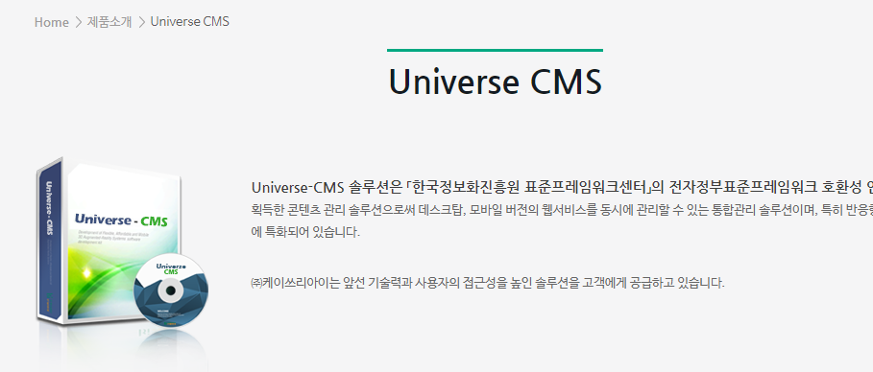
프로젝트명 | 전자정부표준프레임웍 UI 템플릿 기능에 최신 트렌드를 반영하는 고도화
소 속 | 개발팀 | 프로젝트단계 | 프로젝트 정의
작성일자 | 날짜입력 | 버 전 | 버전입력
b) CMS 적용 웹 기반 통합관리도구 상용 솔루션
(1) UNIVERSE CMS
Universe CMS 솔루션은 전자정부 표준 프레임워크 호환성 인증을 획득한 컨텐츠 관리 솔루션으로 데스크탑이나 모바일 버전의 웹서비스를 동시에 관리할수 있는 통합관리 솔루션이다. Linux, Unix, Windows 등 다양한 서버 운영체제를 지원하며 상용 DBMS 사용이 가능하다.
게시판 관리
공지사항이나 자료실, 자유게시판 등 효과적인 게시판 관리가 가능하며 템플릿 관리, 조회 권한관리 등 다양한 관리기능을 사용할수있다.
컨텐츠 관리
홈페이지 CMS시스템과 간편한 연동이 가능하고 다양한 컨텐츠 종류와 연동을 지원하여 정적, 동적페이지, 링크 와 게시판을 관리 가능하다.
편의 부가 서비스
유동적인 컨텐츠의 효율적관리를 위한 메뉴 서비스가 있으며 유관기관 관리 등 홈페이지 컨텐츠의 쉬운 운영지원과 각종 통계 기능을 제공한다.

Slide 8

프로젝트명 | 전자정부표준프레임웍 UI 템플릿 기능에 최신 트렌드를 반영하는 고도화
소 속 | 개발팀 | 프로젝트단계 | 프로젝트 정의
작성일자 | 날짜입력 | 버 전 | 버전입력
(2) Morpheus CMS
비즈러너 CMS는 개발자의 지원이나 전문지식 없이 컨텐츠를 제작하거나 관리할 수 있으며 CMS를 중심으로 한 마케팅 컨텐츠 관리 및 광고 플랫폼으로서 활용이 가능하다.
사내 업무정보의 통합서비스와 업무환경 변화에 신속하게 대응하는 포탈, 인트라넷 서비스와 기업내 업무 산출물과 지식의 통합관리 업무의 특성을 반영한 컨텐츠 분류체계, 업무의 변화를 대비한 유연한 관리체계를 제공한다.
업무 유형별 빠르고 자유로운 워크 프로세스를 정의 해주며 업무 특성에 따른 평가와 심의 기준의 편리한 적용, 다양한 매체를 통한 실시간 업무 알림이 가능하다.
수평적이고 능동적인 소통에 의한 집단 지성을 발굴하며 업무에 최적화된 협업공간 구성 및 업무 정보를 공유, 인적 지식 네트워크 형성에 의한 노하우를 공유한다.
내용채우기

Slide 9
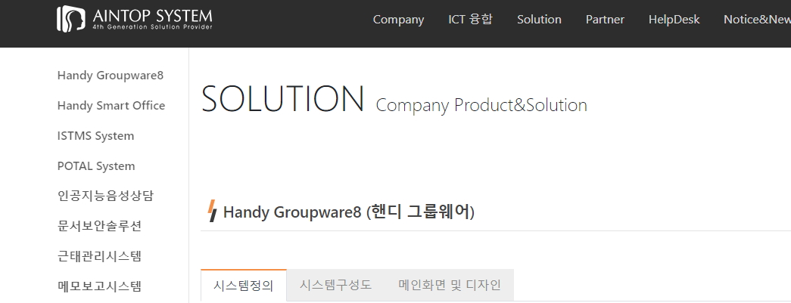
프로젝트명 | 전자정부표준프레임웍 UI 템플릿 기능에 최신 트렌드를 반영하는 고도화
소 속 | 개발팀 | 프로젝트단계 | 프로젝트 정의
작성일자 | 날짜입력 | 버 전 | 버전입력
(3) Handy Groupware 8
핸디 그룹웨어 사용자 관점의 편리성과 조직의 커뮤니케이션 효율성을 향상 시킬수 있는 최적의 기능을 제공하며 지능형 스마트 협업 환경을 제공하는 기업에 최적화된 그룹웨어 시스템이다.
핸디 그룹웨어는 전자정부 프레임 워크 기반의 호환성을 인증하며 제품소스에 대해서 시큐어 코딩을 적용하여 보안을 높이고 Non ActiveX 및 HTML5, CSS 3.0을 지원한다. 또한 GS인증 및 사무관리 규정 인증을 통해서 공공기관에 최적화되어있고 사용자 중심의 UI와 UX 화면을
제공하고 한글 최신 버전 지원 및 다양한 브라우저를 지원한다.(IE, Edge, 크롬 등)
업무방식 및 사용자 패턴 분석을 통한 기능을 재정의 하며 언제 어디서나 빠른 의사소통을 지원한다. 기업 특성과 문화를 반영한 시스템을 구축하고 멀티태스킹과 컨텐츠에 집중할수있도록 UI와 UX를 최적화한다.
또한 언제 어디서나 빠른 의사소통을 지원하며 실무 중심의 협업소통을 위한 풍부한 기능과 효과적인 정보 전달을 위한 화면 시각화를 제공한다.

Slide 10
II. 프로젝트 결과물의 개요
프로젝트명 | 전자정부표준프레임웍 UI 템플릿 기능에 최신 트렌드를 반영하는 고도화
소 속 | 개발팀 | 프로젝트단계 | 프로젝트 정의
작성일자 | 날짜입력 | 버 전 | 버전입력
A. 프로젝트 결과물 설명
전체 구성
프전자정부표준프레임워크 템플릿중 심플홈페이지 기준으로 UI를 최신 트렌드와 관리자단을 개선시킬 구성을 기술한다.
시나리오 (작업이 필요한 부분)
기능을 개선시킬 시나리오는 다음과 같다.
관리자 페이지 추가
사용자 메뉴 추가

Slide 11
프로젝트명 | 전자정부표준프레임웍 UI 템플릿 기능에 최신 트렌드를 반영하는 고도화
소 속 | 개발팀 | 프로젝트단계 | 프로젝트 정의
작성일자 | 날짜입력 | 버 전 | 버전입력
사용법
사용법 예상 시나리오 작성.
가치
차별성
기존 전자정부표준프레임워크에 없었던 사용자 메뉴와 관리자 메뉴를 추가했으며 관리자
메뉴에서 게시판의 CRUD 기능을 추가
기술적 특이성
기존의 웹 프로그램의 주를 이루었던 CSS나 Javascript보다 향상된 그래픽 요소나 여 러 기능을 제공하는 웹 기술인데 이 기술을 통해 사용자에게 더 다양하고 편리한 기능을 제공할 수 있을 것 이다.

Slide 12
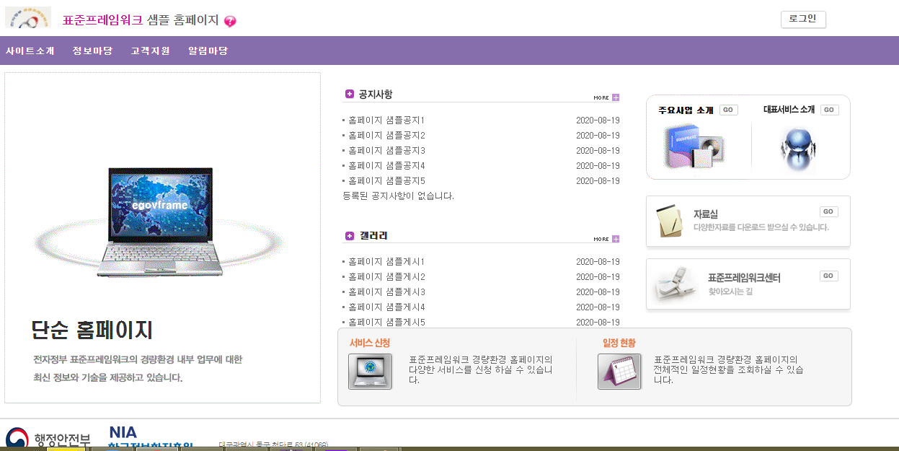
프로젝트명 | 전자정부표준프레임웍 UI 템플릿 기능에 최신 트렌드를 반영하는 고도화
소 속 | 개발팀 | 프로젝트단계 | 프로젝트 정의
작성일자 | 날짜입력 | 버 전 | 버전입력
B. 프로젝트 결과물의 그림
메인페이지
2. 소프트웨어 사용정책
Apache License 2.0 http://www.apache.org/licenses/LICENSE-2.0
주요 특징: 라이센서에게 Contribution 하는 경우 Apache 라이선스를 따름
배포시 의무사항:
수취인에게 라이선스 사본 제공
수정된 파일에 대해 수정사항을 표시한 안내문구 첨부
저작권, 특허, 상표, attribution에 대한 고지사항을 소스코드 또는 "NOTICE" 파일 등에 포함
최초개발자 등을 위해 보증을 면제하고, 책임을 제한
The Apache License is a permissive free software license written by the Apache Software Foundation (ASF).^{[5]} It allows users to use the software for any purpose, to distribute it, to modify it, and to distribute modified versions of the software under the terms of the license, without concern for royalties. The ASF and its projects release their software products under the Apache License. The license is also used by many non-ASF projects.

Slide 13
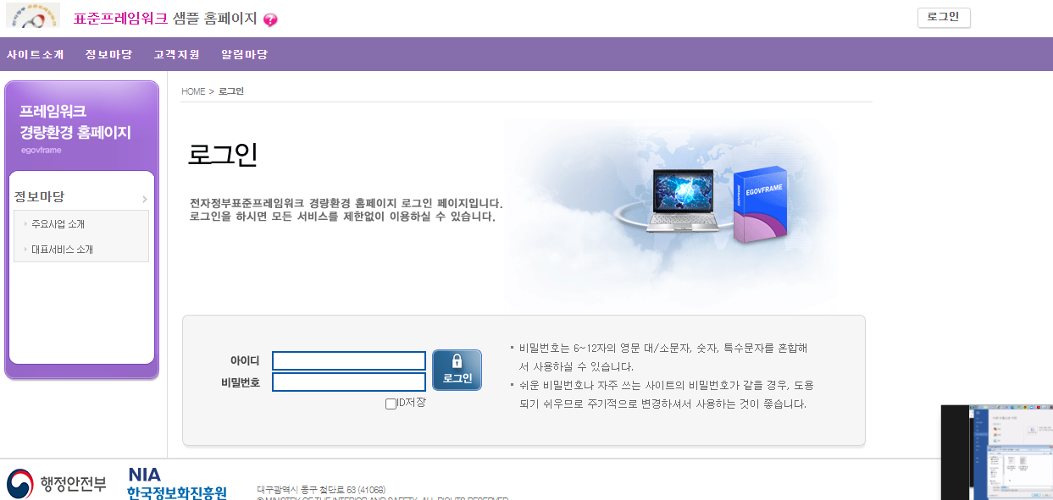
프로젝트명 | 전자정부표준프레임웍 UI 템플릿 기능에 최신 트렌드를 반영하는 고도화
소 속 | 개발팀 | 프로젝트단계 | 프로젝트 정의
작성일자 | 날짜입력 | 버 전 | 버전입력
3. 도움말
4. 사용될 프로그램 리스트
내용채우기-개발에 사용되는 서버환경, 개발환경 및 실행 환경, 오픈SW명 작성
구동 환경 : IE, Chrome
서버환경 : Apache Tomcat
개발환경 : Eclipse
기타 사용 SW : MYSQL

Slide 14
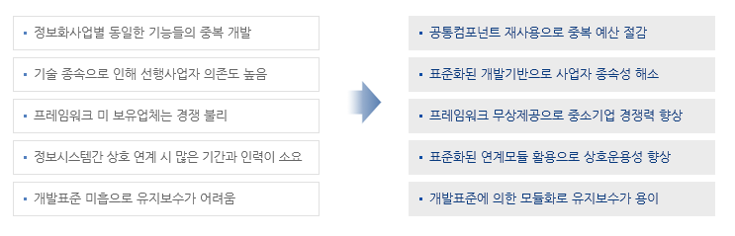
프로젝트명 | 전자정부표준프레임웍 UI 템플릿 기능에 최신 트렌드를 반영하는 고도화
소 속 | 개발팀 | 프로젝트단계 | 프로젝트 정의
작성일자 | 날짜입력 | 버 전 | 버전입력
5. 프로그램 기능설명(CMS기준)
AdminLTE 부트스트랩 기반 템플릿 적용
관리자 관리
-관리자 등록 및 관리 기능
-관리자의 로그인 IP 제한 기능
접근 로그 관리
-관리자의 로그인 기록 정보 표시 기능
-로그인 기록 엑셀 다운로드 기능
권한 관리
-관리자의 관리기능 접근 권한 설정 기능
회원 관리
-회원 정보 조회, 등록 및 관리 기능
-비밀번호를 분실한 회원의 비밀번호초기화 기능
메뉴 관리
-웹사이트의 메뉴 등록 및 이동, 수정, 삭제 기능
-메뉴 타입 선택 기능 (CMS콘텐츠, 프로그램, 게시판, 링크)
-현재 메뉴의 표시 여부 설정
게시판 관리
-게시판 등록, 조회 및 관리 (게시판 이름, 스킨, 기능정보 등 표시)
-게시판 스킨 설정 기능 (일반형,질문답변형, 동영상, 갤러리형, FAQ)
-게시판 공지글 사용 설정 및 카테고리 설정 기능
-게시판 댓글 사용 설정 기능
-게시글 작성시 차단할 금지어 설정 기능

Slide 15
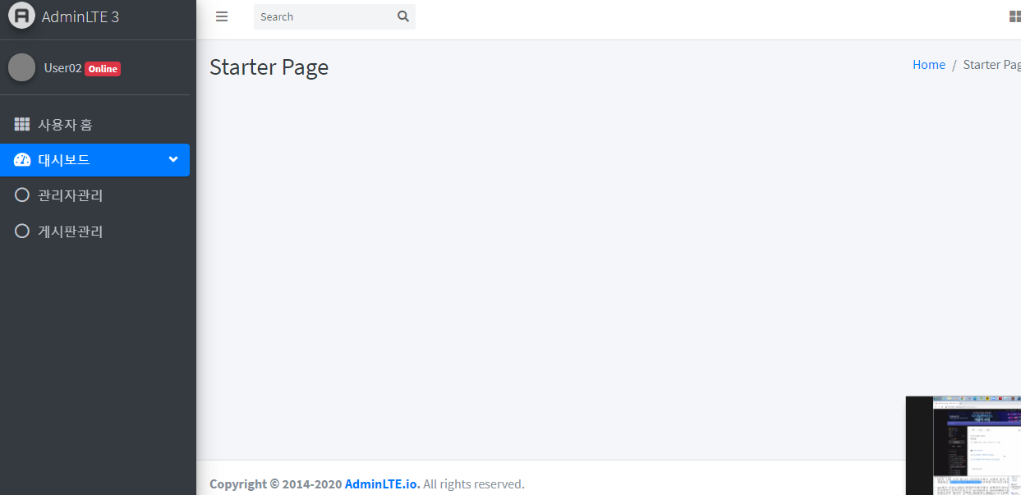
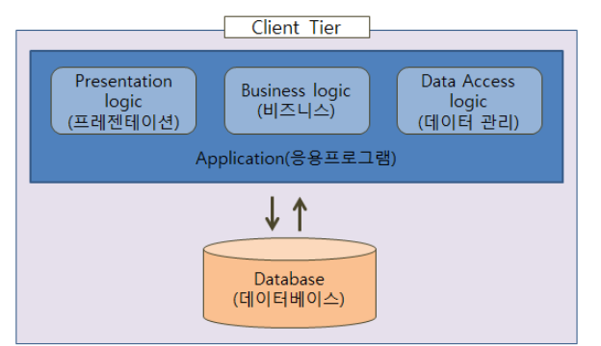
프로젝트명 | 전자정부표준프레임웍 UI 템플릿 기능에 최신 트렌드를 반영하는 고도화
소 속 | 개발팀 | 프로젝트단계 | 프로젝트 정의
작성일자 | 날짜입력 | 버 전 | 버전입력
7. 프로그램 결과 출력
C. 프로젝트 결과물의 구조
웹 어플리케이션 3-Tier 구조
3계층 구조(3 Tier Architecture)란 프레젠테이션 로직(클라이언트, 사용자 인터페이스), 비즈니스 로직, 데이터베이스 로직을 각각 다른 플랫폼 상에서 구현한 것이다.
계층(Tier) : 컴포넌트들의 물리적인 분리
층(Layer) : 컴포넌트들의 논리적인 분리

Slide 16
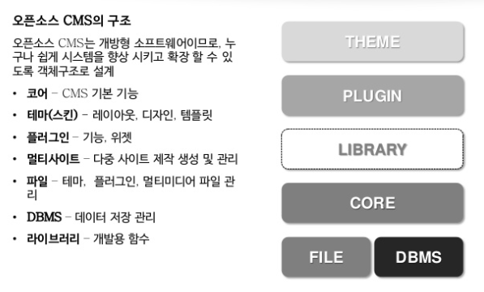
프로젝트명 | 전자정부표준프레임웍 UI 템플릿 기능에 최신 트렌드를 반영하는 고도화
소 속 | 개발팀 | 프로젝트단계 | 프로젝트 정의
작성일자 | 날짜입력 | 버 전 | 버전입력
2. CMS 구조
D. 예상되는 문제점
산업 표준
산업 표준을 따르기엔 웹 사이트에서 사용할 수 있는 템플릿의 종류가 한정되고 특히나 오픈소스 템플릿 개발자자가 부족해서 표준으로 사용되에는 제약이 많이 있다. 차후 오픈소스 템플릿 개발자를 늘리는 과정을 거쳐서 많은 템플릿을 수용하고 사용가능하게 플랫폼을 개발하면 산업 표준이 되는 소프트웨어가 될 수도 있다.
경제성
이 소프트웨어를 사용하면 경제적으로 제약이 없다. 특히나 오픈소스 템플릿 업로드, 다운로드 관리 및 템플릿 디자인 확장 적용에 대해서 따로 비용이 들지 않는다.

Slide 17
프로젝트명 | 전자정부표준프레임웍 UI 템플릿 기능에 최신 트렌드를 반영하는 고도화
소 속 | 개발팀 | 프로젝트단계 | 프로젝트 정의
작성일자 | 날짜입력 | 버 전 | 버전입력
E. 관련 기술 소개
Spring Framework
Spring Framework란?
스프링 프레임워크는 자바 플랫폼을 위한 오픈소스 애플리케이션 프레임워크로서 스프링이라고도 불린다. 동적인 웹사이트를 개발하기 위한 여러가지 서비스를 제공한다. 최초 개발자는 로드존슨이 자신의 자바 개발경험과노하우를 기반으로 출판한 책에 샘플 프레임워크를 만들어 실었고 이것이 차후 스프링이란 자바 표준 프레임워크로 발전하게 되었다.
Spring Framework은 모든 종류의 배포 플랫폼에서 최신 Java 기반 엔터프라이즈 애플리케이션을위한 포괄적 인 프로그래밍 및 구성 모델을 제공한다. Spring의 핵심 요소는 애플리케이션 수준의 인프라 지원으로 Spring은 엔터프라이즈 애플리케이션의 "연결"에 중점을 두어 팀이 특정 배포 환경에 대한 불필요한 연결없이 애플리케이션 수준 비즈니스 로직에 집중할 수 있도록한다.
Spring Framework의 특징
경량 컨테이너로서 자바객체를 직접관리한다. 각각의 객체의 생성과 소멸과 같은
라이프 사이클을 관리하며 스프링으로부터 필요한 객체를 얻어올수 있다.
제어의 역행이 가능하다. 애플리케이션의 느슨한 결합을 도모하여 컨트롤의 제어권이 사용자가 아닌 프레임워크에 있어 필요에 따라 스프링에서 사용자의 코드를 호출한다.
의존성을 주입하여 각각의 계층이나 서비스들 간에 의존성이 존재할 경우
프레임워크가 서로 연결시켜준다.
관점 지향 프로그래밍이다. 트랜잭션이나 로깅, 보안과 같이 여러 모듈에서
공통적으로 사용하는 기능의 경우 해당 기능을 분리하여 관리할수 있다.
애플리케이션 객체의 생명주기와 설정을 포함하고 관리한다는 점에서 일종의 컨테이너라고 할수 있다. 마이베티스 등 완성도가 높은 데이터베이스 라이브러리와 연결할 수 있는 인터페이스를 제공한다.
추상화된 트랜잭션 관리를 지원하며 xml, java등의 설정파일을 이용한 선언적인 방식의 프로그래밍을 통한 방식을 모두 지원한다.
모델 뷰 컨트롤러 패턴을 사용한다. 웹프로그래밍 개발시 표준적인 스프링 MVC라 불리는 패턴을 사용하여 디스패처서블릿이 컨트롤러 역할을 담당하여 각종 요청을 적절한 서비스에 분산시켜 각 서비스들이 처리를 하여 결과를 생성하고 그 결과는 다양한 형식의 view서비스들로 화면에 표시될수 있다.

Slide 18
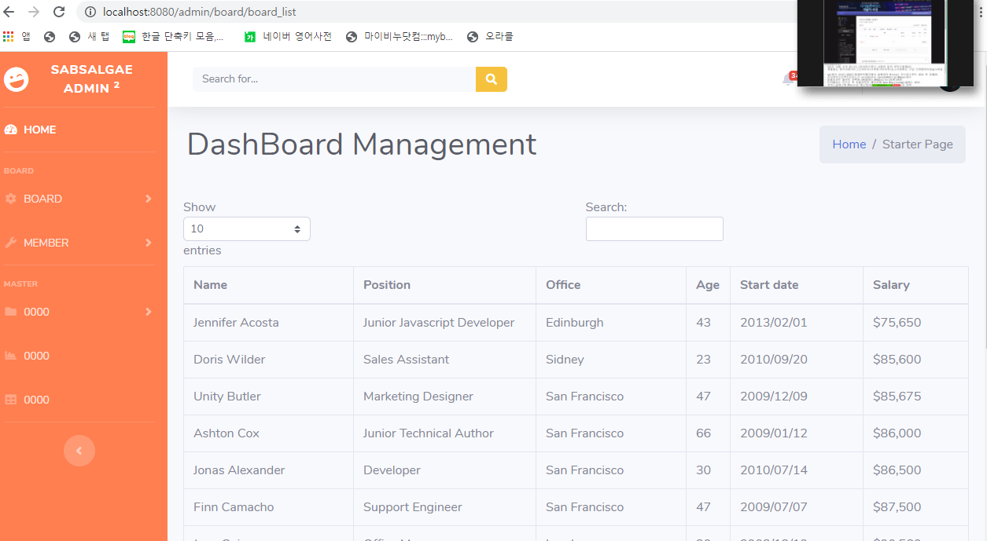
프로젝트명 | 전자정부표준프레임웍 UI 템플릿 기능에 최신 트렌드를 반영하는 고도화
소 속 | 개발팀 | 프로젝트단계 | 프로젝트 정의
작성일자 | 날짜입력 | 버 전 | 버전입력
c) Spring Framework 웹프로그램의 실행 모델
2. 전자정부 표준프레임워크
a) 전자정부표준프레임워크란?
전자정부 표준 프레임워크란 전자정부 정보시스템의 개발, 운영시 필요한 기본 기능을 표준화하여 미리 구현한 것으로 이를 기반으로 추가기능을 개발, 조립함으로써 전체 정보시스템을 완성한다. 표준 프레임워크 적용전에는 정보화 사업별 동일한 기능들의 중복개발과 기술 종속으로 인해 선행사업자의 의존도가 높고 프레임워크 미보유업체는 경쟁이 불리했으며 정보시스템간 상호연계시 많은 기간과 인력이 소요되었고 개발 표준 미흡으로 유지보수가 어려웠다. 표준 프레임워크 적용 후에는 공통 컴포넌트 재사용으로 중복예산이 절감되고 표준화된 개발기반으로 사업자 종속성을 해소했으며 프레임워크의 무상제공으로 중소기업의 경쟁력이 향상될수 있다. 또한 표준화된 연계모듈 활용으로 상호 윤용성을 향상하여 개발표준에 의한 모듈화로 유지보수가 용이하다는 장점이 있다.
표준 프레임워크의 구성방식은 개발환경, 실행환경, 운영환경, 관리환경으로 나누어진다. 개발환경에서는 표준 프레임워크 실행환경 기반으로 효율적인 어플리케이션 개발을 할수있는 도구들을 제공한다. 실행환경에서는 업무기능 실행에 필요한 공통 모듈을 서비스 계층별로 제공한다. 운영환경에서는 표준프레임워크 기반 정보시스템을 운영하기위한 도구를 제공하며 관리환경에서는 표준프레임워크의 지속적인 개선 및 유지보수를 효과적으로 수행하기 위한 기능을 제공한다.
표준 프레임워크의 특성은 오픈소스 기반의 범용화되고 공개된 기술의 활용으로 특정 사업자에게 대한 종속성을 배제하는 개방형 표준을 준수하고 모바일 등 신기술 적시 반영을 위한 표준을 제시하여 지속적 진화와 발전이 가능하다. 또한 상용 솔루션과 연계가 가능한 표준을 제시하여 상호운용성을 보장하고 민,관,학계로 구성된 자문협의회를 통해 국가적 차원의 표준화를 수행한다. 각 서비스의 모듈화로 교체가 용이하며 인터페이스 기반 연동으로 모듈간 변경영향을 최소화하고 이클립스 기반의 모델링, 에디팅, 컴파일링, 디버깅 환경을 제공한다.
.

Slide 19
프로젝트명 | 전자정부표준프레임웍 UI 템플릿 기능에 최신 트렌드를 반영하는 고도화
소 속 | 개발팀 | 프로젝트단계 | 프로젝트 정의
작성일자 | 날짜입력 | 버 전 | 버전입력
Development Studio와 같은 개발 도구와의 긴밀한 통합을 할 수 있다.
b) Mysql 의 특징
데이터베이스 관리 시스템
데이터베이스는 구조화 된 데이터 모음으로. 간단한 쇼핑 목록에서 사진 갤러리 또는 기업 네트워크의 방대한 정보에 이르기까지 무엇이든 될 수 있다. 컴퓨터 데이터베이스에 저장된 데이터를 추가, 액세스 및 처리하려면 MySQL Server와 같은 데이터베이스 관리 시스템이 필요하고 컴퓨터는 많은 양의 데이터를 매우 잘 처리하기 때문에 데이터베이스 관리 시스템은 컴퓨팅, 독립 실행 형 유틸리티 또는 기타 응용 프로그램의 일부로서 중심적인 역할을한다.
관계형 데이터 베이스 시스템
관계형 데이터베이스는 모든 데이터를 하나의 큰 창고에 두지 않고 별도의 테이블에 데이터를 저장한다. 데이터베이스 구조는 속도에 최적화 된 실제 파일로 구성되는데 데이터베이스, 테이블, 뷰, 행 및 열과 같은 개체가 포함 된 논리적 모델은 유연한 프로그래밍 환경을 제공한다. 일대일, 일대다, 고유, 필수 또는 선택, 서로 다른 테이블 간의 " 포인터 " 와 같이 서로 다른 데이터 필드 간의 관계를 관리하는 규칙을 설정하며 데이터베이스는 이러한 규칙을 적용하므로 잘 설계된 데이터베이스를 사용하면 애플리케이션에서 일관성이 없거나, 중복되거나, 오래되거나, 누락 된 데이터를 볼 수 없다. MySQL은 데이터베이스에 액세스하는 데 사용되는 가장 일반적인 표준화 된 언어로 프로그래밍 환경에 따라 SQL을 직접 입력하거나 (예 : 보고서 생성), 다른 언어로 작성된 코드에 SQL 문을 포함하거나, SQL 구문을 숨기는 언어 별 API를 사용할 수 있다.
오픈 소스 소프트웨어
오픈 소스는 누구나 소프트웨어를 사용하고 수정할 수 있음을 의미한다. 누구나 인터넷에서 MySQL 소프트웨어를 다운로드하여 비용을 지불하지 않고 사용할 수 있다. 원하는 경우 소스 코드를 연구하고 필요에 맞게 변경할 수 있고 MySQL 소프트웨어는 GPL (GNU General Public License)를 사용하여 다양한 상황에서 소프트웨어로 할 수있는 작업과 할 수없는 작업을 정의합니다

Slide 20
프로젝트명 | 전자정부표준프레임웍 UI 템플릿 기능에 최신 트렌드를 반영하는 고도화
소 속 | 개발팀 | 프로젝트단계 | 프로젝트 정의
작성일자 | 날짜입력 | 버 전 | 버전입력
F. 개발 도구
개발 방법론
애자일 개발 프로세스
애자일 소프트웨어 개발(Agile software development) 혹은 애자일 개발 프로세스는 소 프트웨어 엔지니어링에 대한 개념적인 얼개로, 프로젝트의 생명주기동안 반복적인 개발 을 촉진한다.
개념
애자일 개발 프로세스란 어느 특정 개발 방법론을 가리키는 말은 아니고 "애자일(Agile= 기민한, 좋은것을 빠르고 낭비없게 만드는 것) 개발을 가능하게 해 주는 다양한 방법론 전체를 일컫는 말이다. 예전에는 애자일 개발 프로세스는 "경량(Lightweight)" 프로세스 로 불렸다. 익스트림 프로그래밍 (XP:eXtreme Programming)이 애자일 개발 프로세스의 대표적인 방법이라 볼 수 있다.
개발 배경
애자일 프로세스의 배경에는 소프트웨어 개발 자체가 과거와 양상이 바뀌었다는 전제가 있다. 90년대 후반까지의 소프트웨어 개발은 장기간에 걸쳐 많은 사람들을 투입하고 충 분한 비용을 투입하여 진행하는 것이었다. 소프트웨어 공학이나 많은 관리 방법론들이 모두 이러한 종류의 프로젝트를 대상으로 삼고 있다.
그러나 지금의 소프트웨어는 개발기간이 짧고 적은 비용을 투입한다. 게다가 매우 복잡 하고 개방적이다. 또한, 사회의 상황이나 시장의 변동에 따라 변화가 심하고 요구사항도 시시각각 변해가고 있다. 그래서 이미 고전적인 소프트웨어 공학이나 관리 기법만으로는 대처할 수 없게 되었다.

Slide 21
프로젝트명 | 전자정부표준프레임웍 UI 템플릿 기능에 최신 트렌드를 반영하는 고도화
소 속 | 개발팀 | 프로젝트단계 | 프로젝트 정의
작성일자 | 날짜입력 | 버 전 | 버전입력
이런 문제에 대한 기술적인 해결책으로 객체지향이 있다. 객체지향 기술은 그동안의 개 발 문제를 적절하게 대처해 주었다. 그리고 객체지향 개발을 하기 위해서는 그에 적합한 개발 프로세스가 필요했다. 그래서 수많은 애자일 개발 프로세스가 이러한 필요에 따라 만들어졌다. 따라서 애자일 개발 프로세스의 상당수는 객체지향 기술을 기반으로 한다.
애자일 개발 프로세스는 제한된 시간과 비용 안에서 정보는 불완전하고 예측은 불가능하 다는 전제를 가진다. 그리고 그 전제 아래에서 합리적인 답을 내도록 하는 것이 애자일 개발 프로세스이다.
(3) 애자일 개발 프로세스와 전통적인 개발 프로세스와의 차이
전통적인 개발 프로세스들은 폭포수 모델과 계획 기반 개발을 따르는 반면, 애자일 개발 프로세스는 그에 반한다는 점에서 가장 큰 차이를 가진다.
폭포수 모델과 계획 기반 개발 기법들은, 일련의 차례와 탄탄한 계획을 기반으로 하여 개발을 진행시킨다. 이것은, 이해하기도 쉽고 사용하기도 쉬운 바람직한 기법이기도 하 지만, 이로 인해서 많은 부작용이 생길 수 있다. 가장 큰 부작용이 발생할 때는, 계획대 로 진행되지 않을 경우이다. 이럴경우에는 다음과 같은 부작용이 발생하게 된다.
납기일 전 철야
철야에도 불구하고 납기일 지연
지연에 따른 비난과 스트레스가 개발자에게 향하여 에너지 소진
결국 납기된 솔루션은 고객의 요구를 충족하지 못함
이런 부작용은 근본적인 개발 프로세스 접근법의 차이에서 나타난다. 전통적인 개발 프 로세스들은 공업에서 사용하는 정형적 프로세스 제어 모델을 따르고 있다. 정형적 프로 세스 제어모델은, 동일한 입력에 대해서 동일한 결과가 기대 될 경우에 적합하다. 하지만, 소프트웨어를 포함한 IT의 개발은 경험적 프로세스 제어 모델로 접근할 필요가 있 다. 경험적 프로세스 제어 모델은 항상 불확실성을 수반하고 포용하고 있다. 애자일 개발 프로세스는 경험적 프로세스 제어모델로 개발을 관리한다.
(4) 종류
애자일 개발 프로세스로 불리는 개발 방법론에는 다음과 같은 것들이 있다.
익스트림 프로그래밍(Extreme Programing, XP) -. 익스트림 프로그래밍(XP)은 최근 개발방법론 중에서 급부상하고 있는 애자일 소프트웨어 개발론(Agile Software Development)의 하나로, 단순성, 상호소통, 피드백, 용기 등의 원칙에 기반해서 "고객에게 최고의 가치를 가장 빨리" 전달하도록 하는 경량 방법론이다. 요구사항 등의 변화가 자주, 많이 있거나 개발자가 소규모(10명 내외)이고 같은 공간을 사용하는 경우에 높은 효과를 볼 수 있다고 알려져 있고, 다른 규모나 원거리 XP 등의 적용이 꾸준히 시도되고 있다.
스크럼 - .
스크럼(Scrum)은 프로젝트 관리를 위한 상호,점진적 개발방법론이며, 애자일 소프트웨어 개발 중의 하나이다. 스크럼은 소프트웨어 개발 프로젝트를 위하여 고안되었지만, 소프트웨어 유지보수 팀이나 일반적인 프로젝트/프로그램 관리에서도 적용될 수 있다.

Slide 22
프로젝트명 | 전자정부표준프레임웍 UI 템플릿 기능에 최신 트렌드를 반영하는 고도화
소 속 | 개발팀 | 프로젝트단계 | 프로젝트 정의
작성일자 | 날짜입력 | 버 전 | 버전입력
상기 소개된 애자일 개발 프로세스들은 각자 다른 특징과 적용 범위가 있으며, 서로 조 합도 가능하다. 애자일 개발 프로세스를 채용하고 있는 프로젝트에서는 특정 방법론만을 채택해서 메뉴얼대로 흉내만 내는 것이 아니라, 여러 방법중에서 자신의 프로젝트에 맞 는 부분을 취사 선택하여 조합하고, 또 독자적인 방법을 만들어 냄으로써 큰 효과를 올 리고 있다. 이러한 애자일 개발 프로세스의 제창자들은 애자일 연합이라는 자유로운 조 직을 만들고, 애자일 개발 프로세스의 보급에 힘쓰고 있다.
(5) 적용 대상
애자일 개발 프로세스를 필요로 하는 조직은 크게 두 가지로 나뉜다.
하나는 목표 달성을 위한 프로세스를 가지지 않고, 임기응변적인 소프트웨어 개발로 인해 혼란에 빠져있는 조직이다. 이러한 프로젝트 팀에게 있어 애자일 개발 프로세스 는, 개선을 위한 좋은 힌트가 될 것이다. 애자일 개발 프로세스는 작고 쉽게 도입할 수 있으며, 그것에 들어가는 비용과 위험도 낮다.
두 번째는 이미 전통적인 소프트웨어 프로세스를 도입하고 있지만, 제대로 동작하지 않는(또는 프로세스 실시를 위한 오버헤드가 너무 커서 오히려 업무에 부담을 주고 있는) 조직이다. 프로세스의 도입은 조직의 문화를 바꾼다. 효과가 크면 클수록 조직 문화에 대한 영향은 커지고, 도가 지나치게 되면 고유의 문화를 파괴해 버리기도 한 다. 그러나 조직에 있어서 애자일 개발 프로세스는 좋은 결과를 가져다 줄 것이다. 또한 CMMI나 SPICE등의 인증을 얻으려고 하는 조직에서는 그들의 요구를 충족시킬 아이디어를 제공해 줄 수 있을 것이다.

Slide 23
III. 결과물 목록
프로젝트명 | 전자정부표준프레임웍 UI 템플릿 기능에 최신 트렌드를 반영하는 고도화
소 속 | 개발팀 | 프로젝트단계 | 프로젝트 정의
작성일자 | 날짜입력 | 버 전 | 버전입력
개발 소스
스프링프레임웍크 : 전자정부표준 프레임워크 소스.
DB : 데이터베이스 ERD 및 테이블 정의서.
매뉴얼
사용자 매뉴얼 : 웹 페이지 접속 및 기능사용에 관한 매뉴얼 관리자 매뉴얼 : 관리자를 위한 관리자단 페이지 매뉴얼
실행 URL
웹 브라우저를 통해 웹 페이지에 접속하는 주소 표시.

Slide 24
IV. 프로젝트 수행 추진 체계 및 일정일정
프로젝트명 | 전자정부표준프레임웍 UI 템플릿 기능에 최신 트렌드를 반영하는 고도화
소 속 | 개발팀 | 프로젝트단계 | 프로젝트 정의
작성일자 | 날짜입력 | 버 전 | 버전입력
A. 추진체계도
용역사업자
기획팀
개발팀
B. 조직별 주요역할
조 직 | 역 할
용역사업자 | ▪프로젝트 총괄관리 및 대내외 행정업무지원
기획팀 | ▪부서(파트)별 목표시스템 요구사항 및 관련자료 제출 ▪목표시스템 구현 단계별 프로세스 및 산출물 검토(검사)
개발팀 | ▪목표시스템 SW구현

Slide 25
프로젝트명 | 전자정부표준프레임웍 UI 템플릿 기능에 최신 트렌드를 반영하는 고도화
소 속 | 개발팀 | 프로젝트단계 | 프로젝트 정의
작성일자 | 날짜입력 | 버 전 | 버전입력
B. 추진일정(마일스톤)
∎ 개발일정 | M (10월) | M+1 (11월) | M+2 (12월) | M+3 (1월) | M+4 (2월)
- 요구분석
- 설계
- 프로그램 구현
- 단위ㆍ통합 테스트
- 사용자/운영자 교육
- 시범운영ㆍ안정화
- 시스템 오픈
- 사업 검수ㆍ완료

Slide 26
V. 참고 자료
프로젝트명 | 전자정부표준프레임웍 UI 템플릿 기능에 최신 트렌드를 반영하는 고도화
소 속 | 개발팀 | 프로젝트단계 | 프로젝트 정의
작성일자 | 날짜입력 | 버 전 | 버전입력
A. 참고 자료
1.전자정부 표준프레임워크 국문 템픒릿
2. RFP참고: https://cs.smu.ac.kr/flexer/index.jsp?ftype=hwp&attachNo=485349
B. 참고 사이트
표준프레임워크 https://www.egovframe.go.kr/
mysql 홈페이지 https://www.mysql.com/
http://blog.naver.com/PostView.nhn
https://www.slideshare.net/ninefactory

Slide 27
VI. 기능 상세 요구사항
프로젝트명 | 전자정부표준프레임웍 UI 템플릿 기능에 최신 트렌드를 반영하는 고도화
소 속 | 개발팀 | 프로젝트단계 | 프로젝트 정의
작성일자 | 날짜입력 | 버 전 | 버전입력
A. 요구사항 총괄표
구 분 | 설명 | 요구사항 수
시스템 장비구성 요구사항 | 사업수행을 위해 필요한 하드웨어 제공 사양 및 소프트웨어 구성
기능 요구사항 | 필수 기능 및 작동 상세
성능 요구사항 | 특정 기능에 대한 성능 요건
인터페이스 요구사항 | 시스템 인터페이스 및 사용자인터페이스 요건
데이터 요구사항 | 시스템에 필요한 데이터 구축 요건 및 데이터 변환 대상, 방법
테스트 요구사항 | 시스템 성능 테스트 및 또는 점검요건
품질 요구사항 | 품질 항목 및 평가 대상
제약 사항 | 기능, 비기능, 인터페이스, 데이터 요구사항 외에 시스템을 구축하기 위해 필요한 제약 및 요건
프로젝트 관리 요구사항 | 프로젝트의 원활한 수행을 위한 관리 방법 및 추진 단계별 수행방안
프로젝트 지원 요구사항 | 프로젝트 수행 및 향후 지원에 필요한 요구사항 사업관리, 하자/유지보수, 표준화, 교육지원, 기술지원 요구사항 등

Slide 28
VI. 기능 상세 요구사항
프로젝트명 | 전자정부표준프레임웍 UI 템플릿 기능에 최신 트렌드를 반영하는 고도화
소 속 | 개발팀 | 프로젝트단계 | 프로젝트 정의
작성일자 | 날짜입력 | 버 전 | 버전입력
B. 요구사항 목록표
구 분 | 요구사항 고유번호 | 요구사항 고유 명칭
시스템 장비구성 요구사항 | ECR-001
기능 요구사항 | FUN-001
성능 요구사항 | PER-001
인터페이스 요구사항 | SIR-001
데이터 요구사항 | DAR-001
테스트 요구사항 | TER-001
보안 요구사항 | SER-001
제약 사항 | COR-001
품질 요구사항 | QUR-001
프로젝트 관리 요구사항 | PMR-001
프로젝트 지원 요구사항 | PSR-001

Slide 29
VI. 기능 상세 요구사항
프로젝트명 | 전자정부표준프레임웍 UI 템플릿 기능에 최신 트렌드를 반영하는 고도화
소 속 | 개발팀 | 프로젝트단계 | 프로젝트 정의
작성일자 | 날짜입력 | 버 전 | 버전입력
C. 요구사항별 세부내용
요구사항 고유번호 |  | FUN-001
요구사항 분류 |  | 기능요구사항 | 응락수준 | 필수
요구사항 명칭 |  | 관리자단 AdminLTE 템플릿 적용
요구사항 상세설명 | 세부내용

